Slide 1
20120518

Slide 2
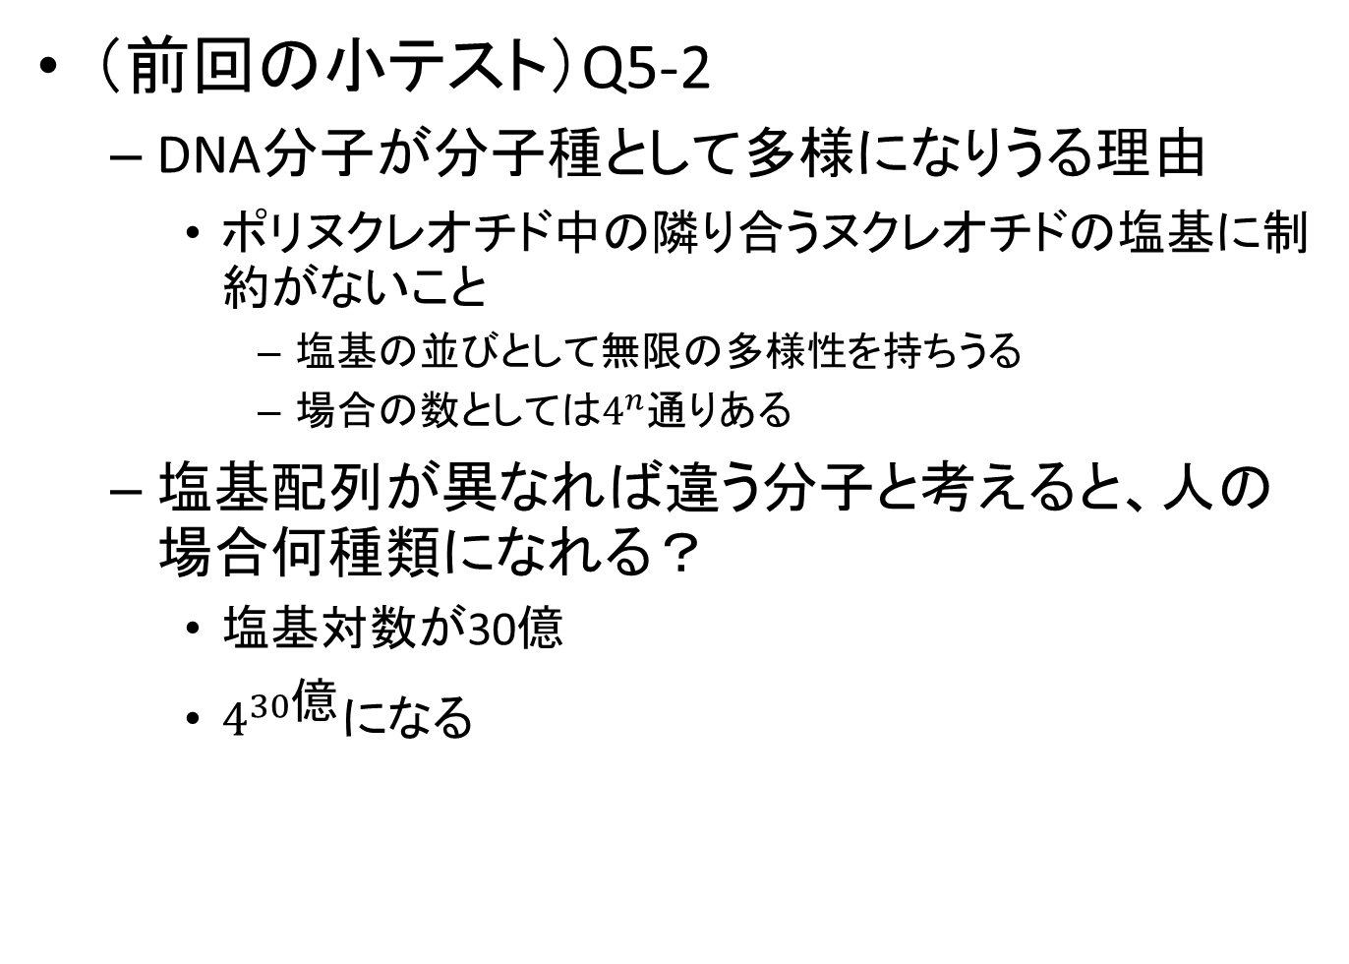
（前回の小テスト）Q5-2
  DNA分子が分子種として多様になりうる理由
    ポリヌクレオチド中の隣り合うヌクレオチドの塩基に制約がないこと
      塩基の並びとして無限の多様性を持ちうる
      場合の数としては$4^{n}$通りある
  塩基配列が異なれば違う分子と考えると、人の場合何種類になれる？
    塩基対数が30億
    $4^{30億}$になる

Slide 3
（前回の小テスト） Q5-1
  グルコースはわれわれの体内に大量に存在するにもかかわらずなぜ遺伝子になれないのか。
    グルコースは分子として複製することができないので遺伝子として、親から子に受け継がれることができない。
    多様にもなりえないので、生物の多様性を規定できない。

Slide 4
プリントＰ１０９
  デオキシリボース間の結合
    ホスホジエステル結合＝共有結合＝強い
    1本鎖DNA分子において塩基の並びは変わらない
    遺伝できるのはデオキシリボースの強い結合が維持されるから
  塩基間の結合
    水素結合＝非共有結合＝弱い
    2本鎖DNA分子は2本の1本鎖DNA分子に解離（変性）する
    塩基間の水素結合は維持されない

Slide 5
プリントP115（混乱の元なので注意）
  メンデルの法則
    分離の法則
      体細胞：花の色を決めるものが2つある
      配偶子には１つずつ、分離して入る
    DNAは2重らせん構造（2本のポリヌクレオチドが結合）
    分離の法則は2重らせんが2つあってDNA分子を父・母からそれぞれ1本ずつ受け取る

Slide 6
DNAの複製について（課題としてちゃんと見ておくこと）
  DNA分子の複製過程
    2本鎖DNAの解離（→プライマリー合成）→伸長反応
  複製過程の特長
    ①半保存的複製
    ②複製方向とDNA合成の伸長方向の問題
    リーディング鎖（連続的）とラギング鎖（不連続的）
    ③末端の複製問題
  関与する分子
    （複製される）鋳型DNA分子
    リボヌクレオチド
    デオキシリボヌクレオチド
    酵素（タンパク質）
      DNA合成酵素/プライマーゼ
      RNA分解酵素/リガーゼ
      ヘリカーゼ/一本鎖DNA結合タンパク質

Slide 7
半保存的複製Semiconservative replicationについて
  DNA分子が次の世代では半分が元々のDNA（＝鋳型DNA）で複製されたものが半分、つまり半分が保存されているという意味合い
  （図で理解すること）
  （末端の複製問題はガンの話の時に戻ってきます）
プリントP119
  2本のポリヌクレオチドが相補的塩基対で弱い力で結びついている
  細胞分裂するときに同じ分子を作る（＝複製）するとき、相補的塩基対をヘリカーゼで解離（denaturation）
  DNA合成酵素でそれぞれ解離したポリヌクレオチドと相補的なヌクレオチド（AならばT、GならばC、という具合に）で結合する
  合成されたヌクレオチドがホスホジエステル結合を形成する
  結果、もともとあったDNA分子と同じものが2本出来上がることになる
    半保存的複製の証明
    軽い窒素と重い窒素を用意（14N 15N）

Slide 8
    生体内では、共有結合は酵素なしではできない
    非共有結合は(OやNとHが)十分近づけばできる
DNA合成酵素の働き（教科書p228、p158）
  酵素
    生体触媒⇒反応速度を高める（反応が起こるようにする）
    酵素なしではできない分子ができるようになる
  DNA合成酵素
    プリントP125
    色々と制約が多いことがわかる
      最初のヌクレオチドを持ってこれない：2本鎖の足場が必要
        足場(プライマー)となるのはプライマーゼ（RNA合成酵素）
      3番目のヒドロキシ基に対してしかヌクレオチドを付加できない
        末端部分にRNAのプライマーが残る
    DNA合成酵素はRNAを鋳型にできないので、この部分が複製されない
      つまり、複製を繰り返すとDNAはどんどん短くなる
      あまりにも短くなると分裂を止める＝細胞寿命に到達
    これを戻そうとするテロメアーゼがある
      これがデタラメに働くとガンになる

Slide 9
課題5
  DNAの末端複製問題と、細胞寿命、細胞のガン化（不死化）についてテロメア、テロメアーゼと関連づけて説明

Slide 10
遺伝子の２つの役割
  遺伝子の条件
    自己複製能
    多様性の創出
  親細胞から子細胞に特徴を伝える
      複製：同じ分子を作って受け渡す
        DNA-DNA
  それぞれの個体で特徴を決める
    転写・翻訳：実際に仕事をするタンパク質（様々な構造）をつくる
      DNA ⇒ RNA ⇒ タンパク質
    DNAの塩基の並びをタンパク質のアミノ酸の並びに置き換える過程

Slide 11
DNA：一定の構造（2重らせん）
タンパク質：様々な構造
  細胞・組織・状況によってできるタンパク質が異なる
プリントP142（キー資料）
  Replication
    複製：DNA-DNA 子に特徴（情報）を伝える
  Transcription
    転写：DNA-mRNA それぞれの細胞（場面）で機能する
    複製の時とは異なり片方のDNAを鋳型にしてmRNAを作って翻訳へ
  Translation
    翻訳：mRNA⇒tRNA

Slide 12
タンパク質（プリントP145）
  ポリアミノ酸構造
    アミノ酸同士がペプチド結合（脱水反応）することでタンパク質を形成
    主鎖に対して側鎖が存在
  アミノ酸
    中心にあるα炭素にアミノ基とカルボキシル基と側鎖がくっついている
  20種類（親水性＝極性/疎水性＝非極性が１０種類ずつ）

Slide 13
小テスト６－２
  DNAの複製が分子全体の問題であるのに対して、転写はDNA分子のごく一部の出来事であるのはなぜか

